Slide 1
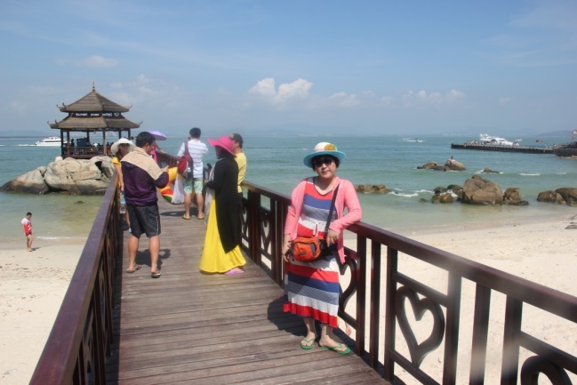
我是黄玲，来自红星店.今
年31岁.现担任红星店店长一职.我于
2010年进入公司,在公司领导和同事
们的鼓励下于2013年取得执业药师
资格证.在2013年11月参加桐君阁
举办的中药知识技能竞赛中获得二
等奖.谢谢领导给予我的肯定.
祝願大家新年快樂,馬到成功!

